Slide 1

Instituto Superior Politécnico do Bié Departamento de Engenharias Curso de Engenharia Informática Disciplina de Metodologia de Investigação Tecnológica Título Sistema Inteligente de Controle de Presença com Reconhecimento Facial Para o ISP-BIÉ
Por: Joaquim Paulo Alberto Nangayamale
CUITO-2024 -2025

Slide 2
Este projeto propõe o desenvolvimento de um sistema inteligente de Reconhecimento Facial denominado “SmartAccess ISP-BIÉ”, e tem como objetivo melhorar a eficiência, segurança e controle da presença dos estudantes nas turmas e no recinto escolar.
INTRODUÇÃO

Slide 3
SITUAÇÕES PROBLEMÁTICAS:
01
4
Necessidade de modernizar a gestão acadêmica
03
Ausência de relatórios informatizados para a gestão de presença dos estudantes
02
Falta de um sistema informático de controle de presença para os estudantes
04
Facilidade de fraude no método de controle de presença actual

Slide 4
PROBLEMA CIENTÍFICO
Como um sistema Inteligente de reconhecimento facial pode melhorar o controle de presença dos estudantes no ISP-BIÉ?

Slide 5
OBJECTO DE ESTUDO
O processo de controle de presença dos estudantes no ISP-BIÉ.

Slide 6
CAMPO DE ACÇÃO
Informatização e Modernização do Controle de Presença de Estudantes nas Salas de Aula do Instituto Superior Politécnico do Bié (ISP-Bié).

Slide 7
OBJECTIVO GERAL
Desenvolver um sistema inteligente de reconhecimento facial para o controle de presença dos estudantes no ISP-BIÉ.

Slide 8
OBJECTIVOS ESPECÍFICOS
1. Fundamentar os antecedentes históricos dos sistemas de controle de presença baseados em reconhecimento facial;
2. Caracterizar a situação atual do controle de presença de estudantes no ISP-BIÉ;
3. Desenvolver o sistema inteligente de reconhecimento facial para o controle de presença dos estudantes no ISP-BIÉ;
4. Avaliar a eficiência do sistema em termos de precisão no reconhecimento e melhoria da gestão de presença dos estudantes.

Slide 9
HIPÓTESE
A implementação de um sistema inteligente de reconhecimento facial contribuirá para uma gestão mais eficiente e confiável da presença dos estudantes no ISP-BIÉ.

Slide 10
VARIÁVEIS
INDEPENDENTES
DEPENDENTES
Eficiência
Confiança no controle de presença dos estudantes
Implementação de um sistema inteligente de reconhecimento facial

Slide 11
DESENHO METODOLÓGICO

Slide 12
MÉTODO EMPÍRICO
OBSERVAÇÃO
INQUERITO
ENTREVISTA
CHUVA DE IDEIAS
Será realizada nas salas de aula do ISP-BIÉ, com o objetivo de identificar como o processo de controle de presença é executado atualmente, registrando limitações, falhas e oportunidades para automatização, sem interferência direta no ambiente observado.
Serão aplicados a estudantes e professores por meio de formulários online ou físicos, para recolher dados sobre a perceção do método atual de registo de presenças, nível de satisfação, expectativas e sugestões quanto ao uso de um sistema baseado em reconhecimento facial.
Serão conduzidas com coordenadores, professores e responsáveis administrativos, visando compreender as necessidades reais da instituição, identificar requisitos específicos para o sistema proposto e captar opiniões sobre segurança, funcionalidade e aplicabilidade do SmartAccess.
Será realizada com um grupo reduzido de participantes (docentes, estudantes e técnico de informática), para estimular a geração de ideias criativas sobre funcionalidades, usabilidade e possíveis melhorias, contribuindo diretamente para a concepção e interface do sistema.

Slide 13
REVISÃO DOCUMENTAL
HISTÓRICO LÓGICO
ANÁLISE DOCUMENTAL
Será realizado um levantamento teórico sobre a evolução dos sistemas de controle de acesso e presença, com ênfase em tecnologias biométricas e reconhecimento facial, permitindo compreender como esses recursos vêm sendo utilizados em ambientes educacionais e como se justifica a sua aplicação no ISP-BIÉ
Serão analisados documentos institucionais como regulamentos internos, relatórios de frequência, normas de assiduidade e procedimentos administrativos, com o intuito de entender as exigências formais da gestão acadêmica e garantir que o sistema proposto esteja alinhado às práticas e regras vigentes na instituição

Slide 14
MODELAGEM
A modelagem do sistema foi fundamentada nos dados obtidos durante a fase exploratória. Ela definirá a arquitetura e os processos do sistema, que será realizada através de:
Diagramas de Casos de Uso: Para visualizar as funcionalidades do sistema e como os usuários (Estudantes, Professores, Administradores) interagem com ele, respondendo ao "o quê" o sistema faz.
Diagramas de Entidade-Relacionamento (DER): Para estruturar o banco de dados, mostrando as informações que o sistema armazenará (Estudantes, Registros de Presença) e como elas se relacionam.
Fluxos Operacionais (Diagramas de Atividades): Para mapear a sequência detalhada de ações e lógicas de negócios, como o processo de registro de presença por reconhecimento facial, explicando como o sistema funciona.

Slide 15
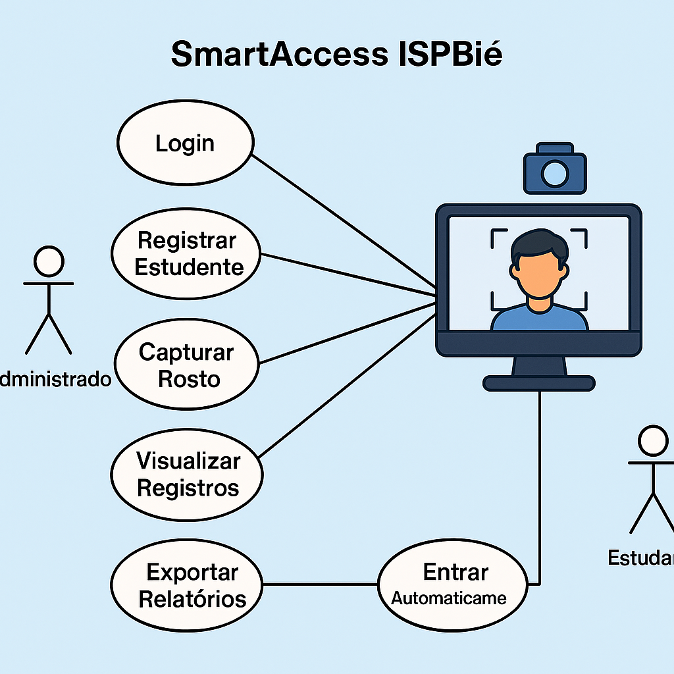
Diagrama de casos de uso do Sistema

Slide 16
MÉTODO ESTATÍSTICO MATEMÁTICO
Para avaliar o impacto do Sistema Inteligente de controle de presença para o ISP-BIÉ, utilizaremos estatísticas descritivas como a média, moda e mediana com dados fictícios. Essa análise permitirá identificar padrões, avaliar o desempenho do método atual e medir melhorias após a implantação do sistema inteligente de reconhecimento facial.

Slide 17
Tempo gasto por estudante(dados fictício)
Estudante | Tempo Manual (seg) | Tempo com Sistema (seg)
1 | 30 | 5
2 | 28 | 6
3 | 32 | 5
4 | 27 | 5
5 | 35 | 6
6 | 29 | 5
7 | 31 | 4
8 | 26 | 6
9 | 30 | 5
10 | 33 | 5
11 | 34 | 5
12 | 30 | 4
13 | 28 | 6
14 | 29 | 5
15 | 31 | 4

Slide 18
Cálculos Estatísticos Tempo Manual
Lista de dados: [30, 28, 32, 27, 35, 29, 31, 26, 30, 33, 34, 30, 28, 29, 31]
Média: Soma: 30 + 28 + 32 + 27 + 35 + 29 + 31 + 26 + 30 + 33 + 34 + 30 + 28 + 29 + 31
= 453 Média = 453 ÷ 15 = 30,2 segundos
Mediana: Lista ordenada: [26, 27, 28, 28, 29, 29, 30, **30**, 30, 31, 31, 32, 33, 34, 35] Valor central (8ª posição) = 30 segundos
Moda: Valor mais frequente = 30 segundos (aparece 3 vezes)

Slide 19
Cálculos Estatísticos Tempo gasto com o Sistema
Lista de dados: [5, 6, 5, 5, 6, 5, 4, 6, 5, 5, 5, 4, 6, 5, 4]
Média: Soma: 5 + 6 + 5 + 5 + 6 + 5 + 4 + 6 + 5 + 5 + 5 + 4 + 6 + 5 + 4 = 76 Média = 76 ÷ 15 = 5,07 segundos
Mediana: Lista ordenada: [4, 4, 4, 5, 5, 5, 5, **5**, 5, 5, 5, 6, 6, 6, 6] Valor central (8ª posição) = 5 segundos
Moda: Valor mais frequente = 5 segundos (aparece 8 vezes)

Slide 20
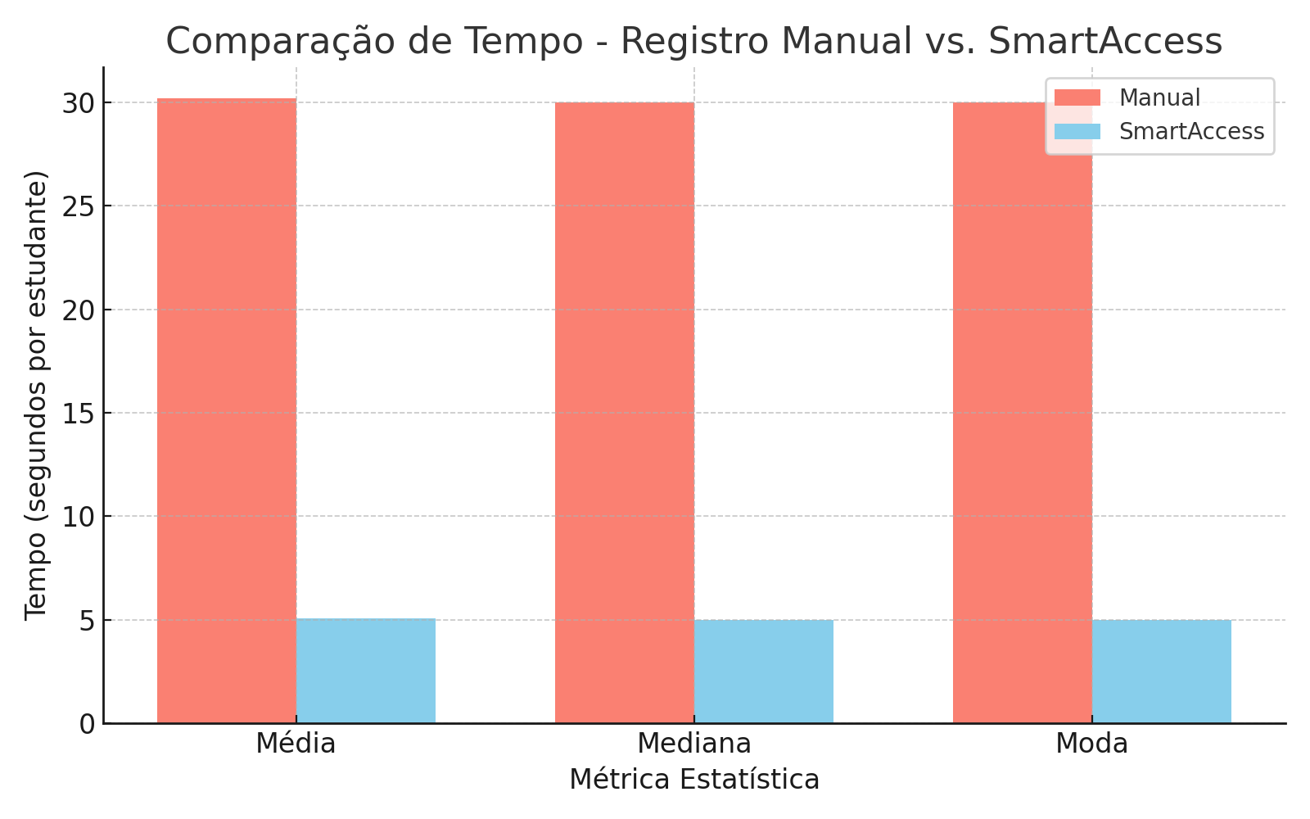
Cálculos Estatísticos Gráfico Comparativo
O sistema reduz o tempo médio de registo por estudante em mais de 83%, mostrando eficiência, rapidez e constância estatística. E isso significa que a distribuição dos dados é simétrica e estável.

Slide 21
CONCLUSÃO

